Slide 1

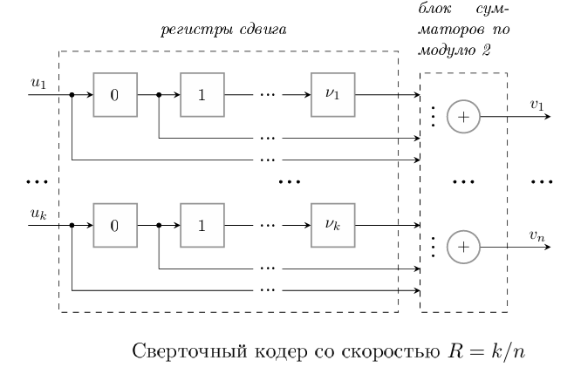
Теория кодирования, сжатия и восстановления информации. Сверточные коды. .

Slide 2
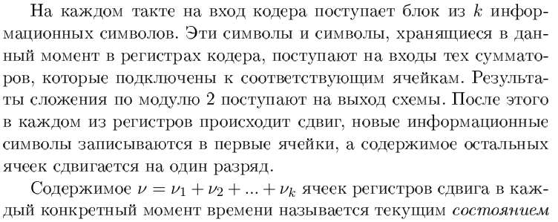
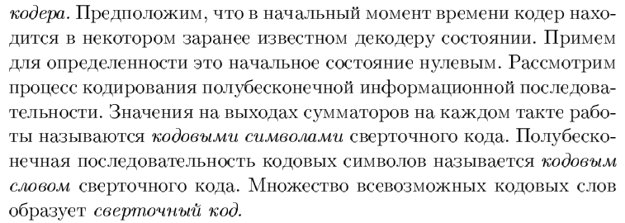
Теория кодирования, сжатия и восстановления информации. Сверточные коды.

Slide 3
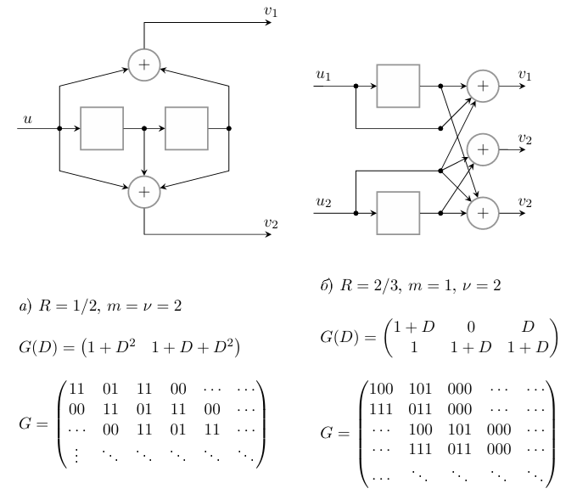

Slide 4

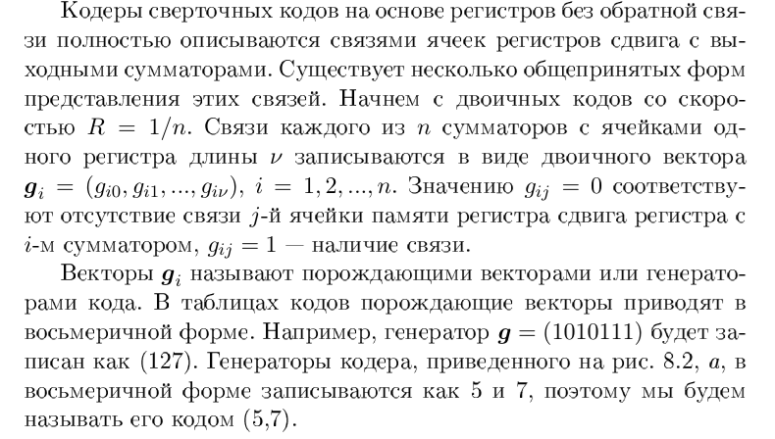

Slide 5
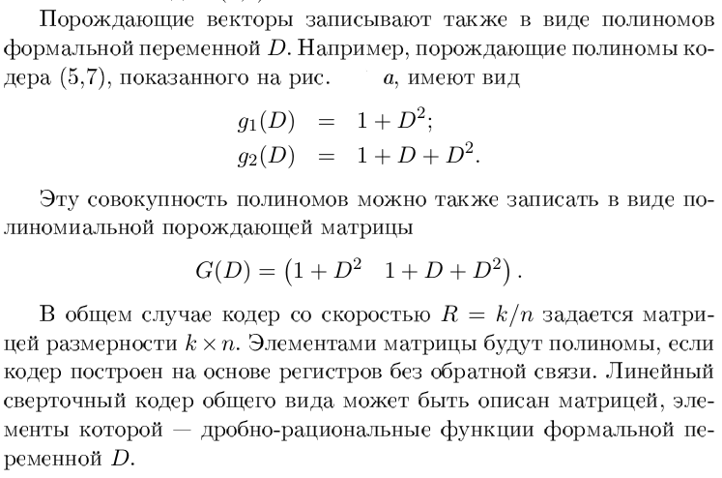

Slide 6
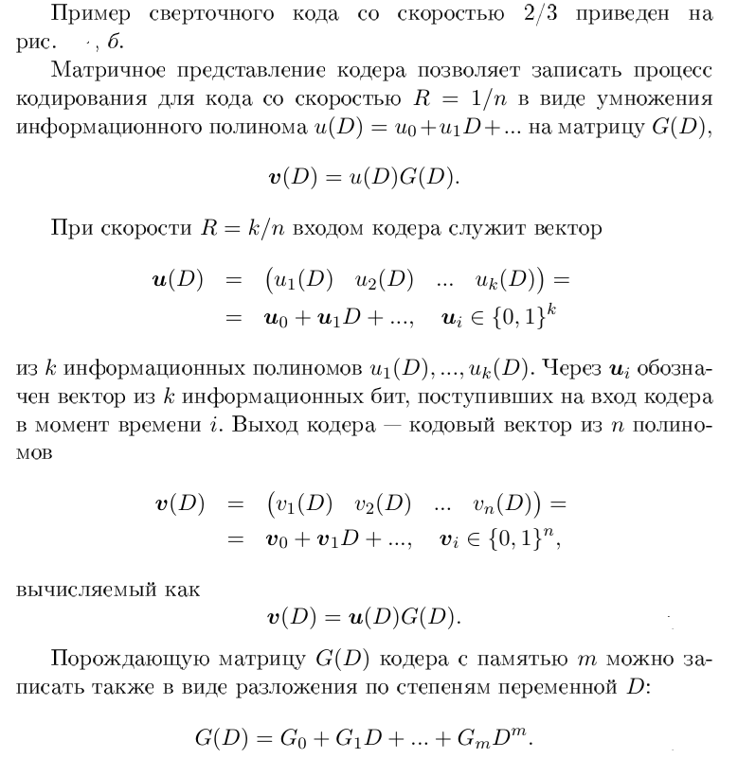

Slide 7
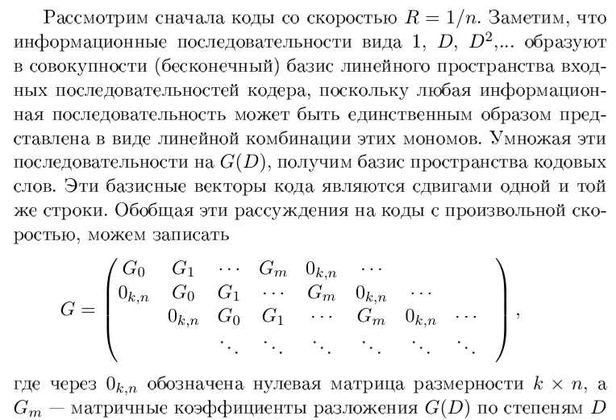

Slide 8
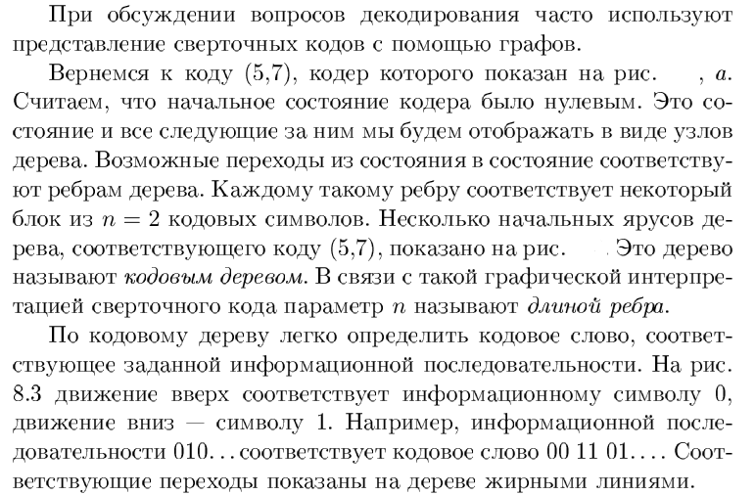

Slide 9
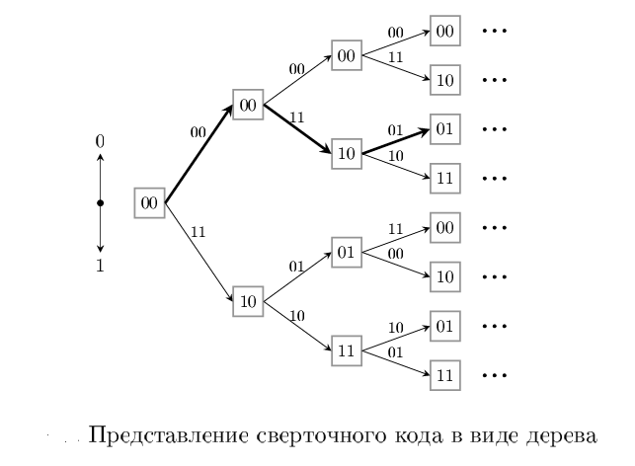

Slide 10

Полученный таким образом граф называют решетчатой диа граммой сверточного кода.

Slide 11

